Slide 1
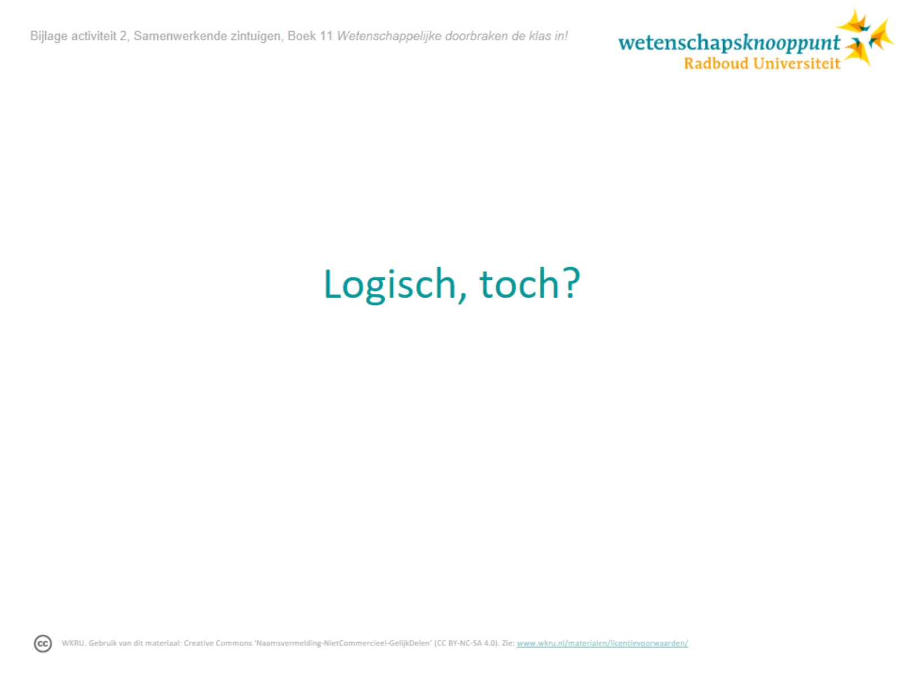
Logisch, toch?

Slide 2
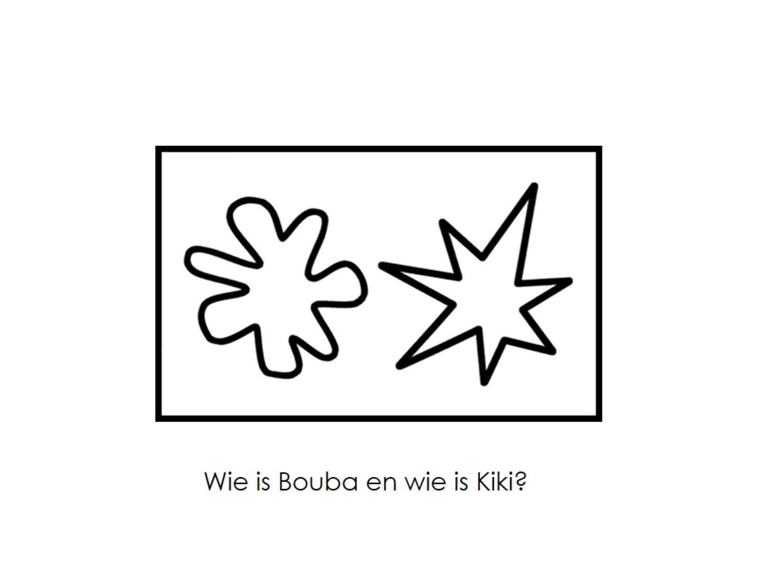
Notes:
Bron: https://commons.wikimedia.org/wiki/File:Booba-Kiki.svg

Slide 3
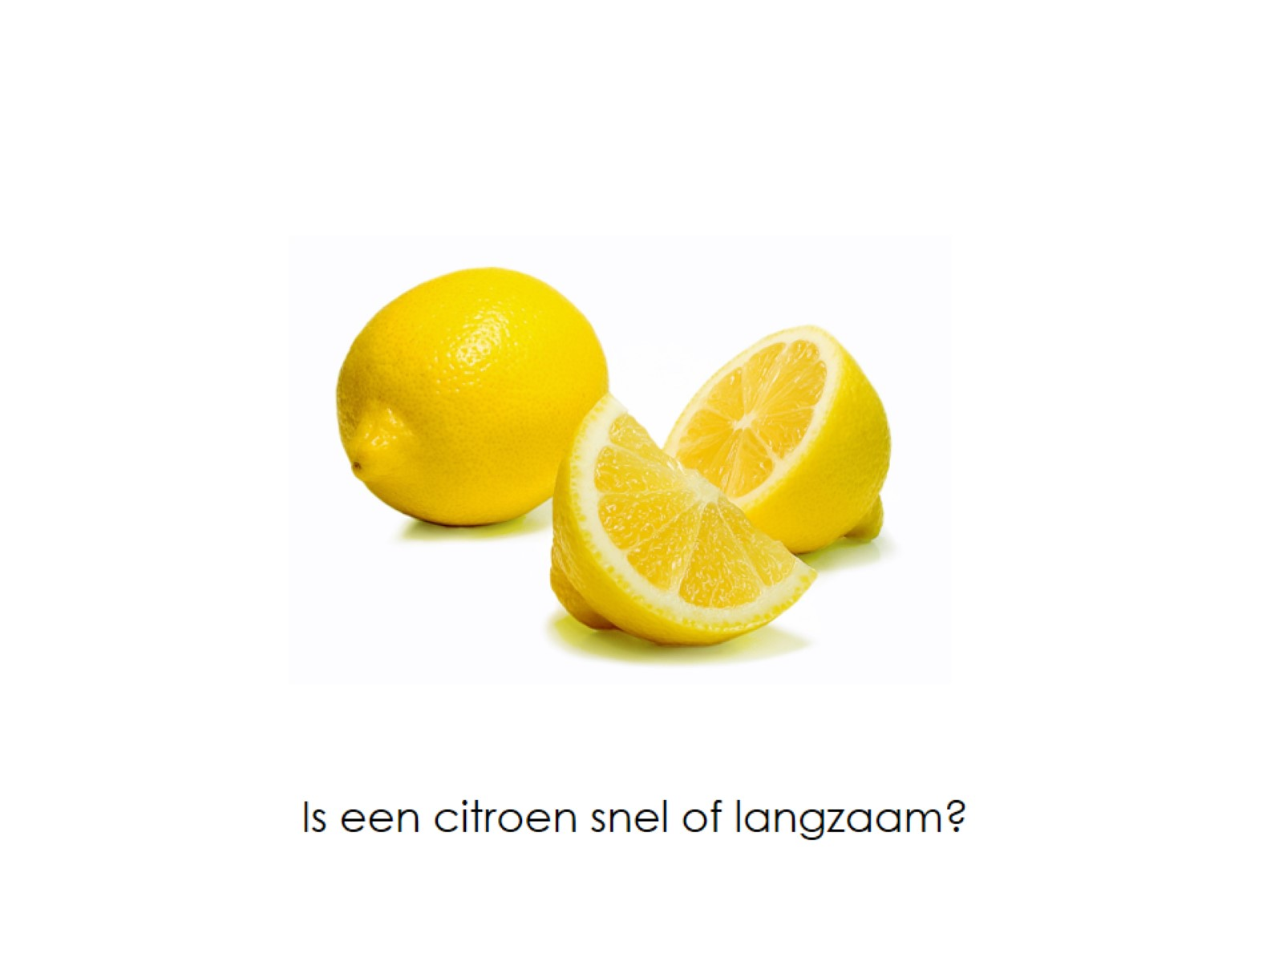
Notes:
Bron: https://commons.wikimedia.org/wiki/File:Lemons.jpg

Slide 4
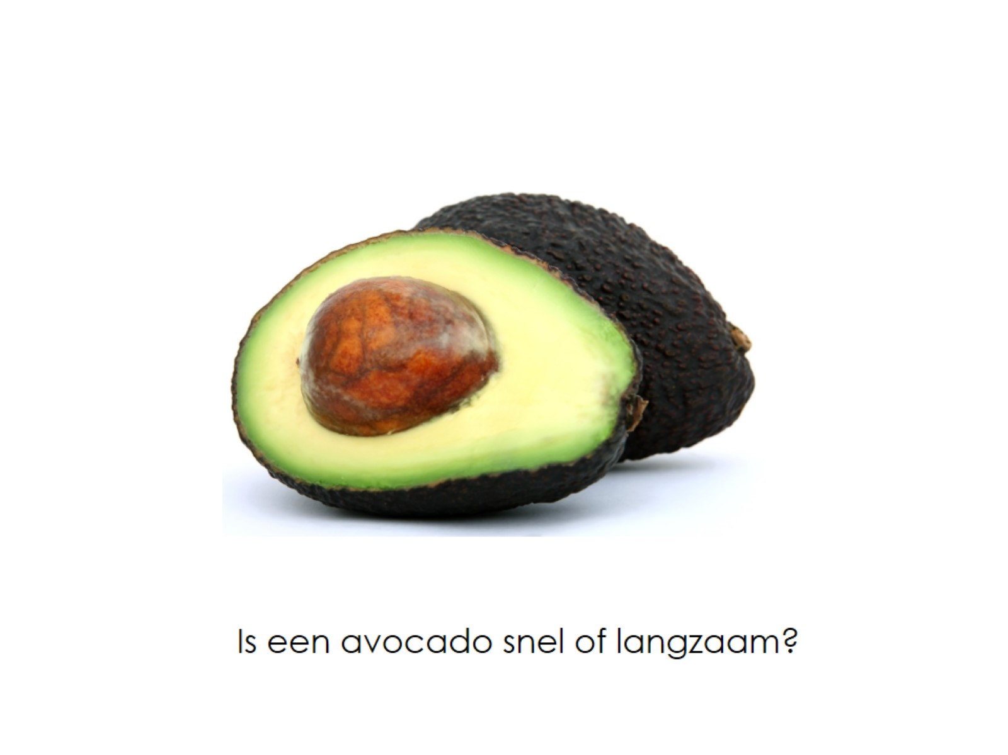
Notes:
Bron avocado: https://pixabay.com/nl/photos/eetlust-avacado-avo-avocado-1238257/

Slide 5
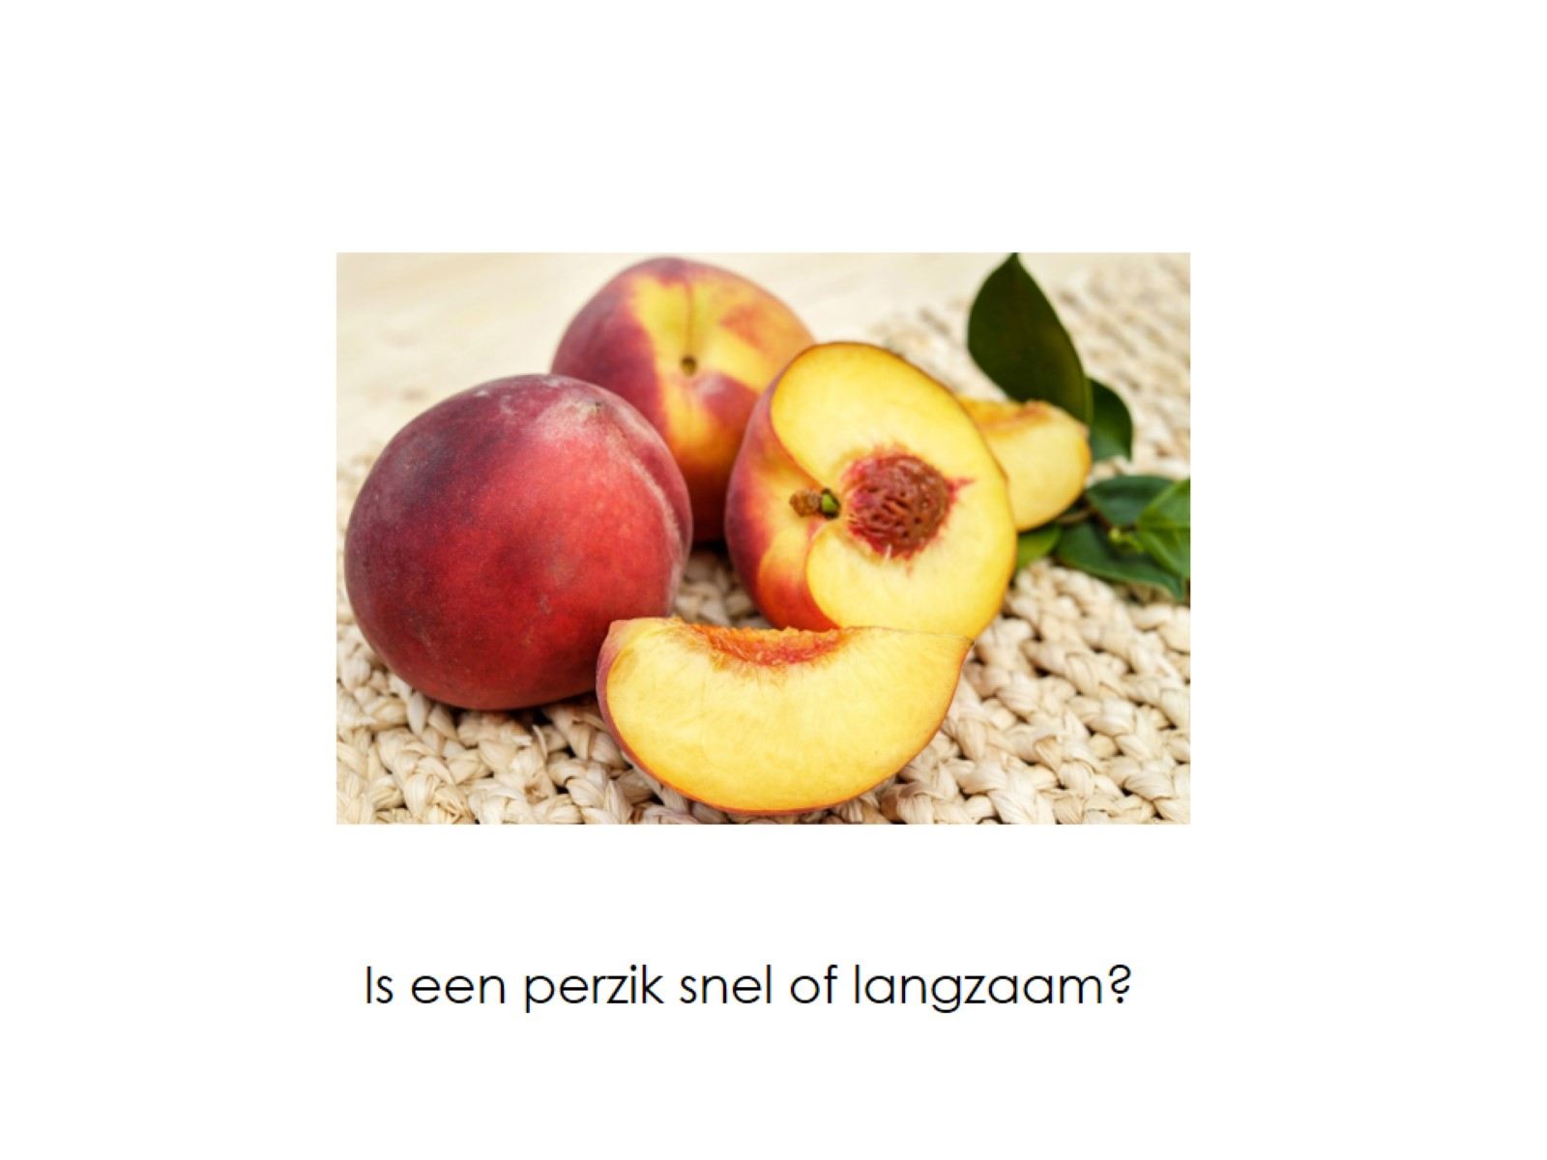
Notes:
Bron perzik: https://pixabay.com/nl/photos/perzik-fruit-vruchten-rood-rijp-2527208/

Slide 6
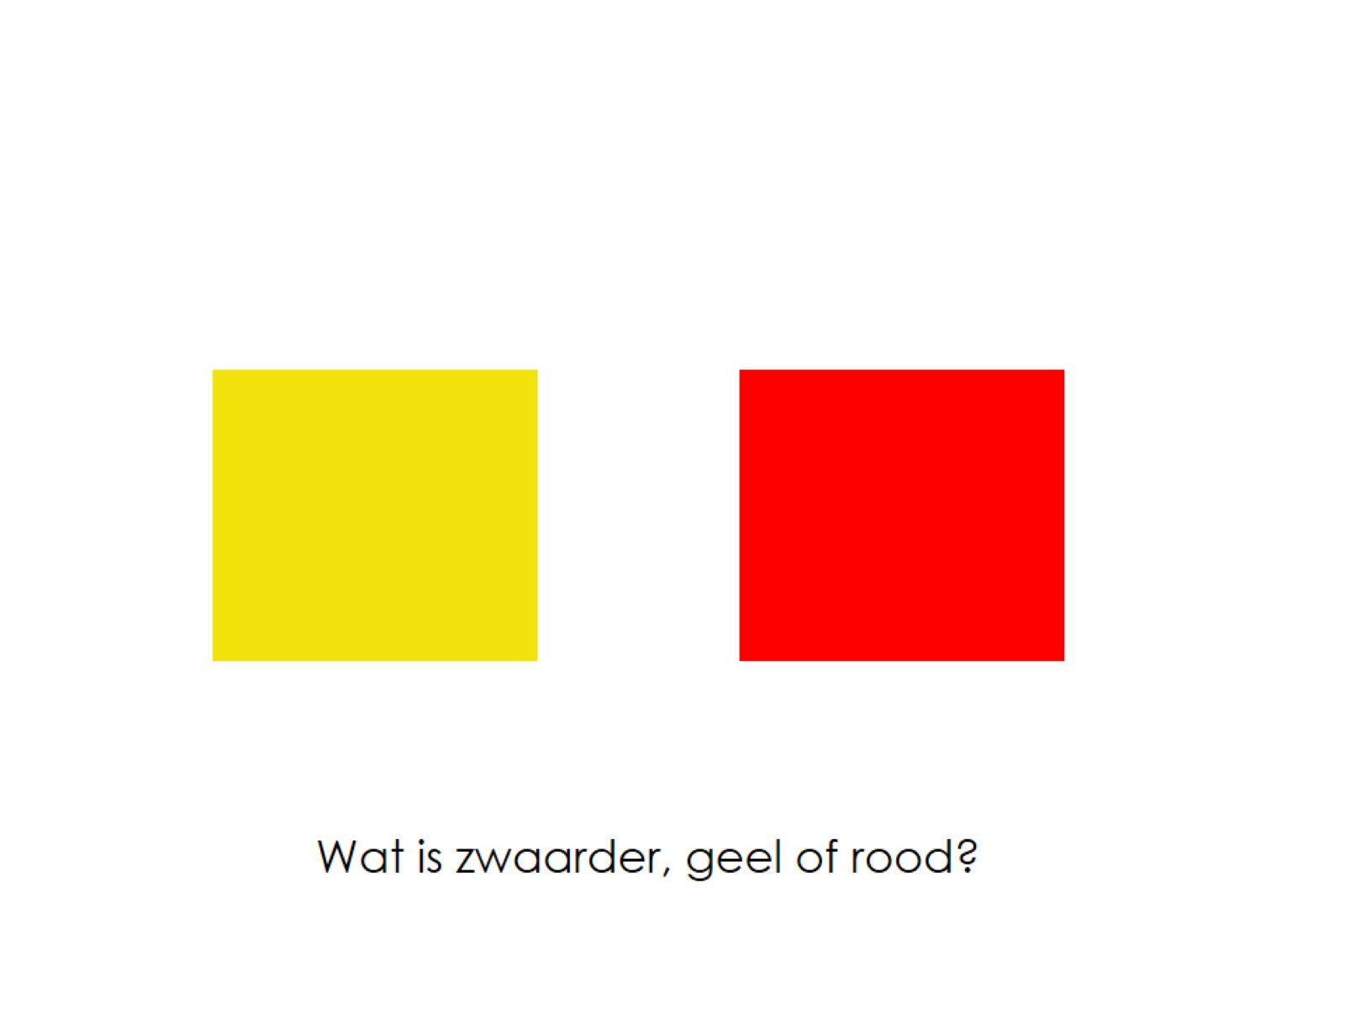
Notes:
Het idee hier is dat de hele klas het vrijwel met elkaar eens is dat rood zwaarder is, al is dit natuurlijk een onzinnige vraag. Maar dat is omdat rood vaak meer ‘gesatureerd’ is, dat wil zeggen meer verzadigde kleur, en geel is ook letterlijk lichter natuurlijk, qua luminantie.
Deze voorbeelden geven een idee van hoe onze zintuigen altijd informatie combineren, dat dit automatisch gaat, en voor heel veel mensen hetzelfde werkt.

Slide 7
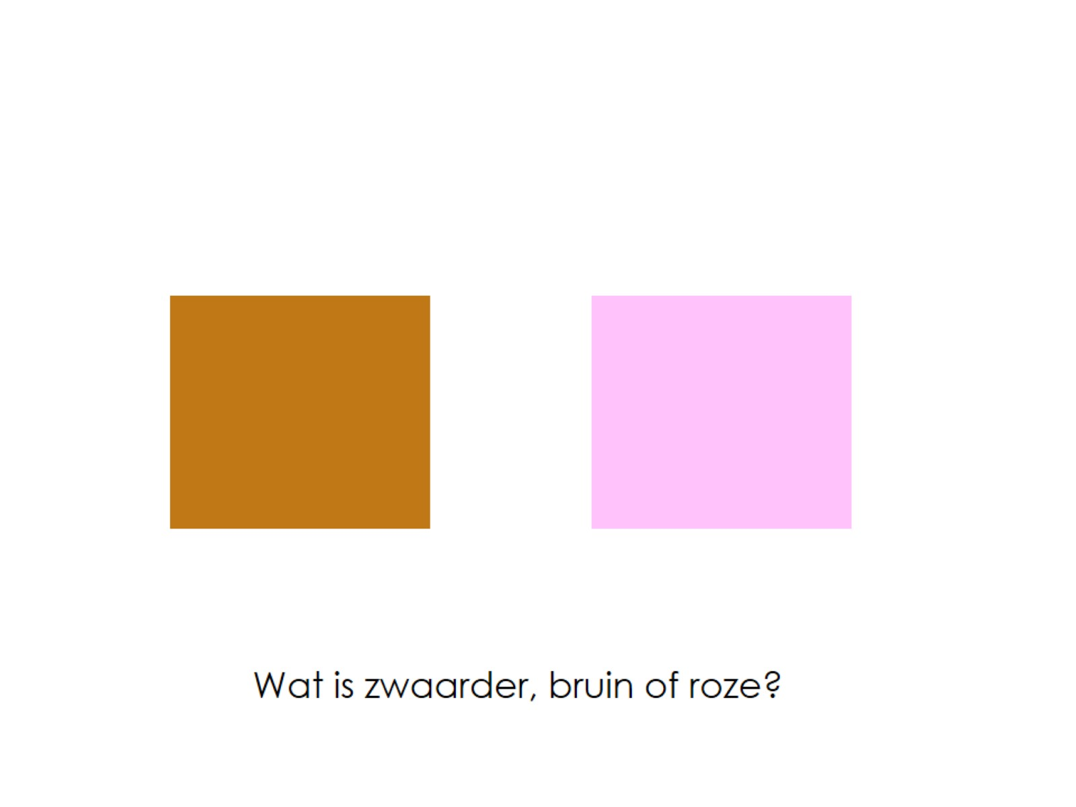

Slide 8
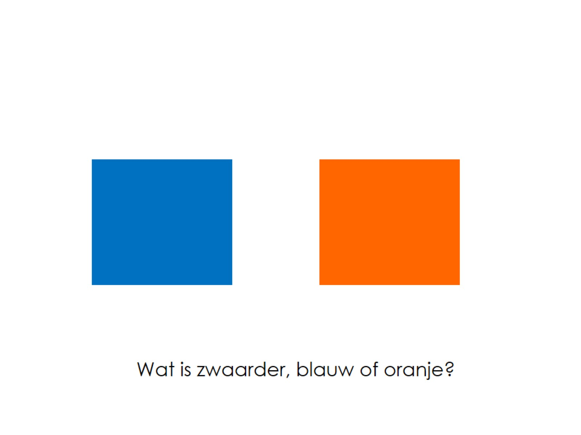

Slide 9
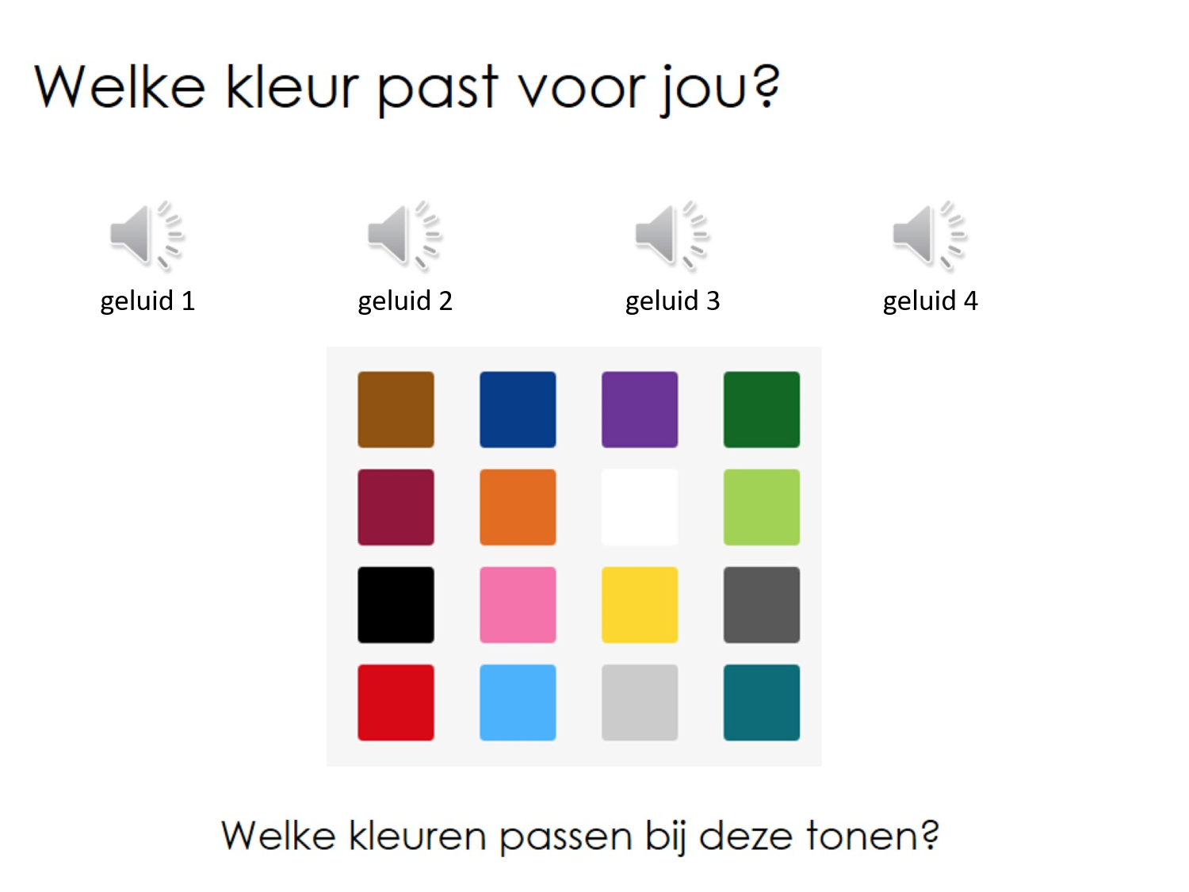

Notes:
Hier kijken we wat toonhoogte doet met onze kleurassociaties
Er zijn vier tonen, van laag naar hoog (van links naar rechts). Het is de verwachting dat leerlingen donkerder kleuren kiezen voor de lage tonen, en lichtere kleuren voor de hoge tonen, maar het kan nodig zijn om de tonen eerst even allemaal te laten horen zodat er een referentie ontstaat voor wat ‘laag’ en wat ‘hoog’ is.

Slide 10
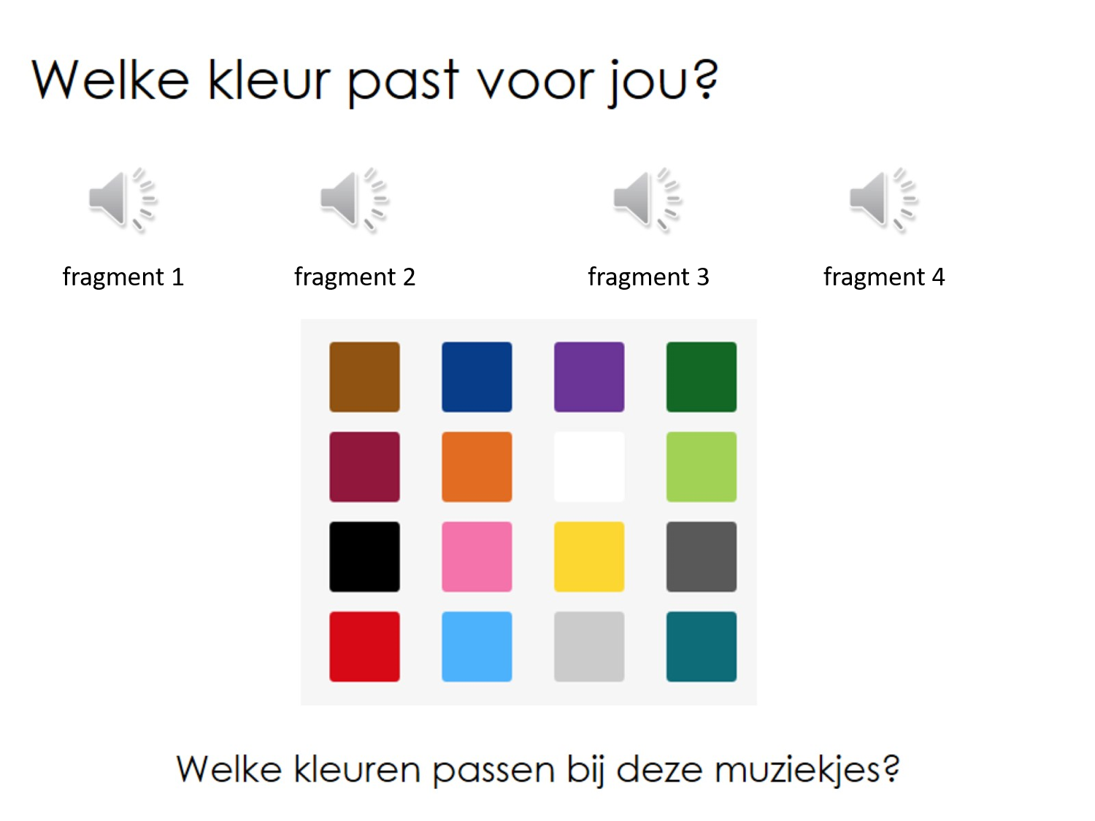
Notes:
De eerste twee fragmenten (links) zijn van vrolijke, snelle muziek, met hoge tonen en weinig instrumenten, dus waarschijnlijk kiezen de leerlingen lichte kleuren.
De twee fragmenten rechts zijn ook vrolijke muziek, maar met iets minder hoge tonen en heel andere instrumenten. Is er een verandering in de kleurkeuze?
1=viool, 2 piccoli, 3 gitaar, 4 bigband achtig
Muziek stimuli komen van http://www.stefan-koelsch.de/stimulus_repository.html

Slide 11

Notes:
De eerste twee fragmenten (links) zijn van muziek die een beetje dreigend klinkt, en vrij lage tonen heeft. Nog steeds vrij snel, maar zeker niet vrolijk. Waarschijnlijk kiezen de leerlingen hier donkere kleuren.
De twee fragmenten rechts zijn rustige muziek, vrij neutraal. Zijn de gekozen kleuren hier hoger dan voor de twee linker muziekfragmenten?
Muziek stimuli komen van http://www.stefan-koelsch.de/stimulus_repository.html

